Slide 1

Subscribe to DeepL Pro to edit this document.
Visit www.DeepL.com/pro for more information.

Slide 2
소개 전기 및 전자
1장 - 소개

Slide 3
학습 목표
학습 목표
단위 및 표준 접두사 체계를 이해합니다.
충전, 전류, 전압 및 전력과 같은 기본 사항을 검토합니다.
정의와 기호에 대해 알아보세요.
텔레겐의 정리를 발표합니다.

Slide 4
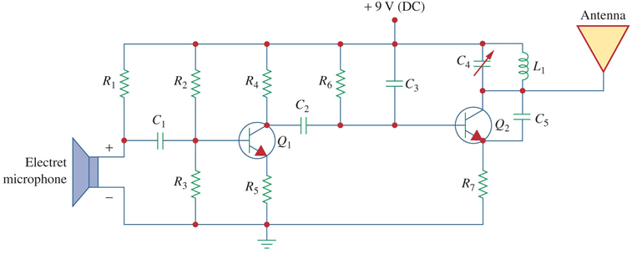
서킷이란 무엇인가요?
회로란 무엇인가요?
전기 회로는 전기 요소의 상호 연결입니다.
두 가지 요소로만 구성될 수도 있고 그 이상으로 구성될 수도 있습니다:

Slide 5
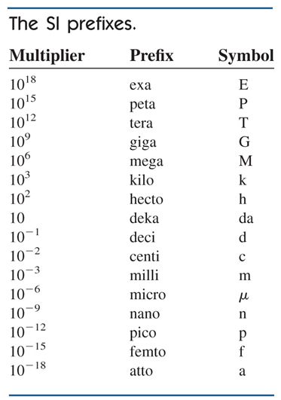
단위
단위
측정할 때는 반드시 단위를 사용하여 값을 정량화해야 합니다.
트위터는 국제단위계(줄여서 SI)를 사용합니다.
SI 단위의 접두사를 사용하면 큰 값과 작은 값 간의 관계를 쉽게 파악할 수 있습니다.

Slide 6
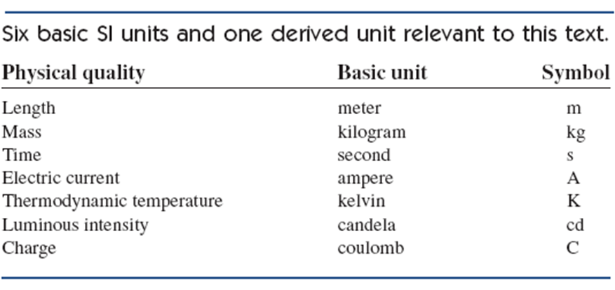
SI 단위
SI 단위

Slide 7
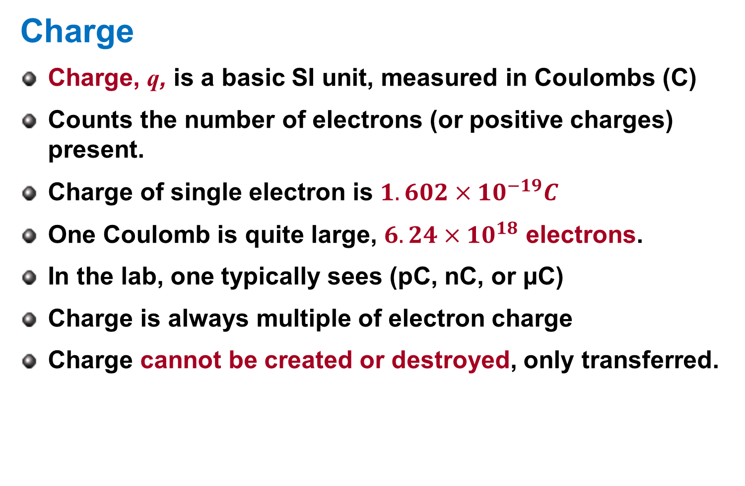
충전
충전
전하, q는 쿨롱(C) 단위로 측정되는 기본 SI 단위입니다.
존재하는 전자(또는 양전하)의 수를 계산합니다. 수를 계산합니다.
단일 전자의 전하량은 다음과 같습니다.
1쿨롱은 전자로 상당히 큽니다.
실험실에서는 일반적으로 (pC, nC 또는 μC)를 볼 수 있습니다.
전하량은 항상 전자 전하의 배수입니다.
충전은 생성하거나 소멸할 수 없으며 전송만 가능합니다.

Slide 8
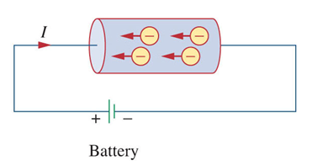
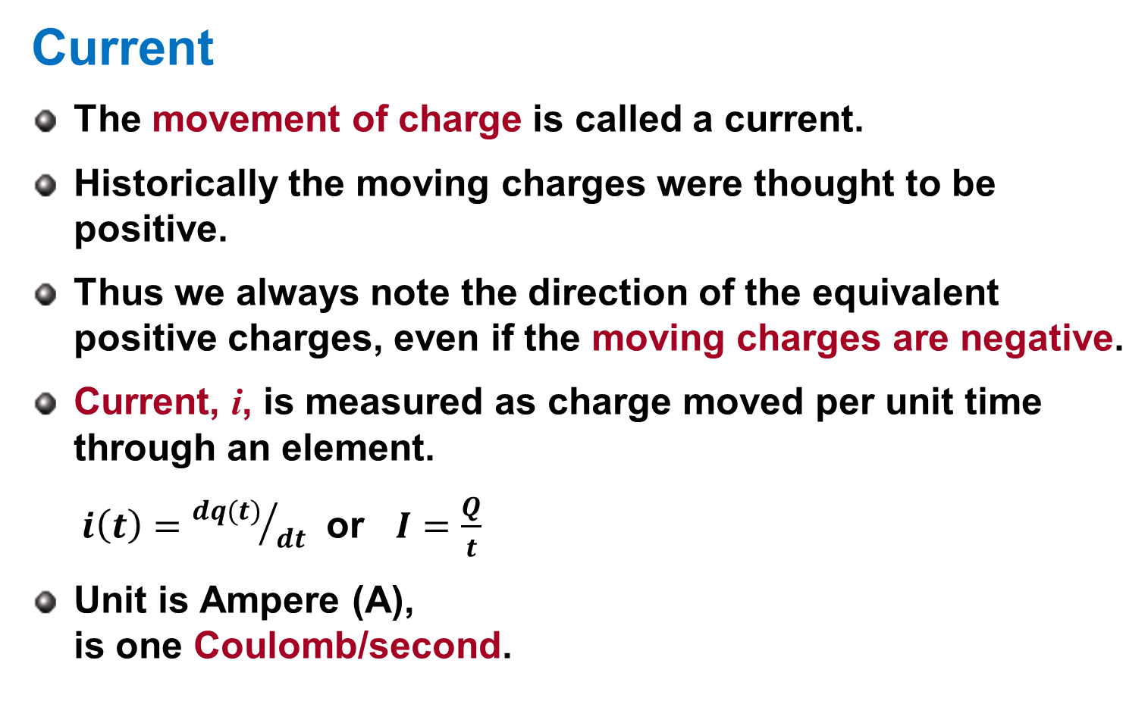
현재
현재
전하의 이동을 전류라고 합니다.
역사적으로 이동 요금은 양수인 것으로 여겨졌습니다.
따라서 이동 전하가 음전하일지라도 항상 등가 양전하의 방향에 주목합니다.
전류(i)는 소자를 통해 단위 시간당 이동한 전하로 측정됩니다.
또는
단위는 암페어(A)입니다, 는 1 쿨롱/초입니다.

Slide 9
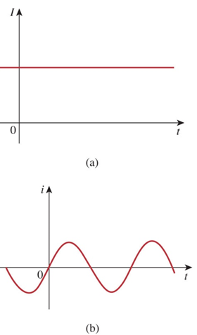
DC 대 AC
DC 대 AC
시간이 지나도 일정하게 유지되는 전류를 직류(DC)라고 합니다.
이러한 전류는 대문자 I로 표시되며, 시간 변화 전류는 소문자 I를 사용합니다.
DC의 일반적인 소스는 배터리입니다.
시간에 따라 정현파로 변화하는 전류를 교류(AC)라고 합니다.
주전원은 AC의 예입니다.

Slide 10
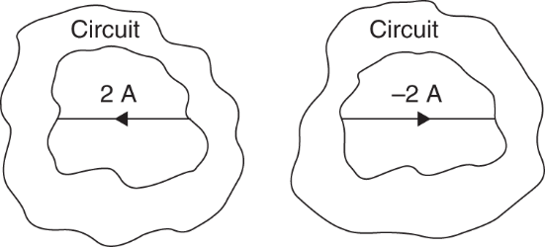
전류의 방향
전류의 방향
전류의 부호는 우리가 정의한 관심 방향을 기준으로 전하가 이동하는 방향을 나타냅니다.
전하가 이동하는 방향을 기준으로 삼을 필요는 없으며, 종종 선택의 여지가 없습니다. 선택의 여지가 없습니다.
구성 요소를 통과하는 양의 전류는 구성 요소를 통과하는 양의 전류는 음의 전류가 흐르는 음의 전류와 같습니다.

Slide 11
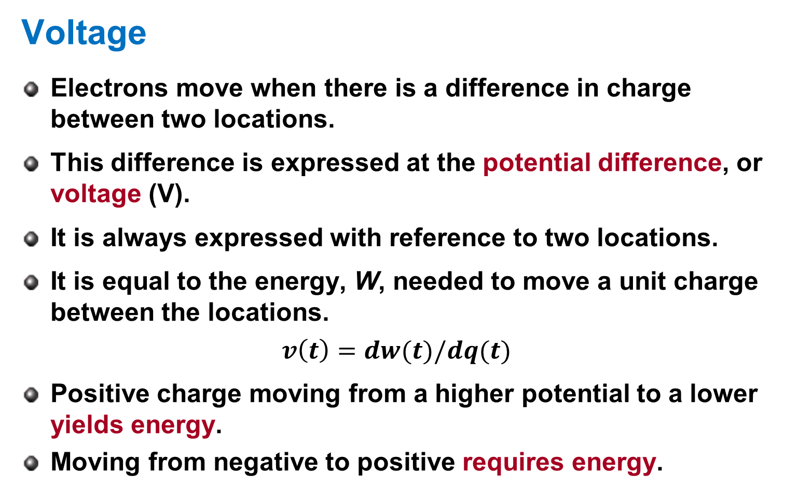
전압
전압
전자는 두 위치 사이에 전하 차이가 있을 때 이동합니다.
이 차이는 전위차 또는 전압(V)으로 표현됩니다.
항상 두 위치를 참조하여 표현됩니다.
이는 단위 전하를 위치 간에 이동하는 데 필요한 에너지(W)와 같습니다.
$$v\left(t\right)=dw(t)/dq(t)$$
양전하가 높은 전위에서 낮은 전위로 이동하면 에너지를 얻을 수 있습니다.
부정에서 긍정으로 전환하려면 에너지가 필요합니다.

Slide 12
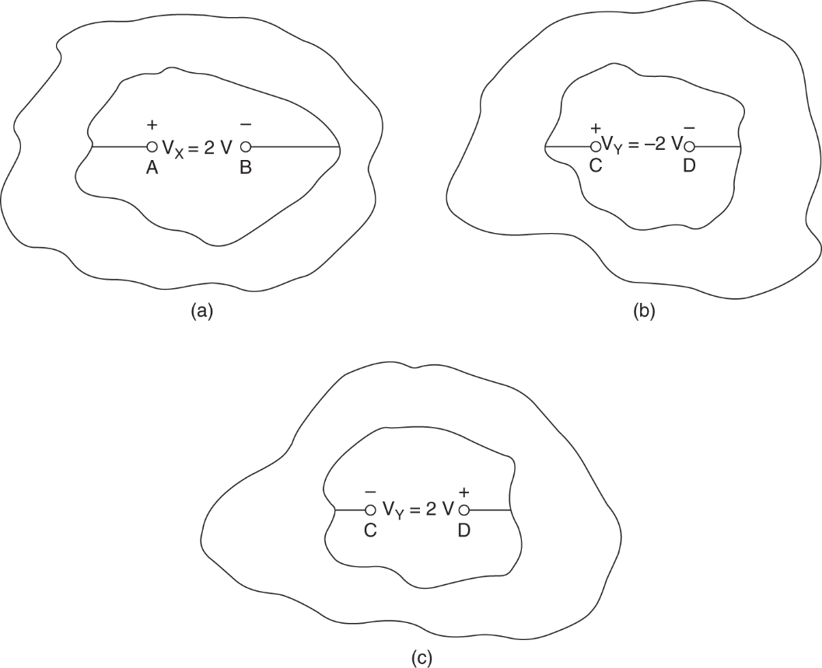
전압
전압 설명
전압은 항상 두 위치를 기준으로 표시됩니다.
어느 지점이 더 높은 잠재력을 가지고 있는지 알아야 합니다.

Slide 13
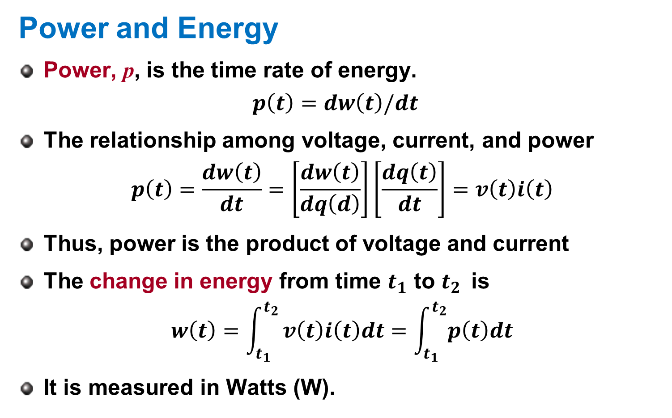
전력 및 에너지
전력 및 에너지
파워(p)는 에너지의 시간 비율입니다.
$$p\left(t\right)=dw\left(t\right)/dt$$
전압, 전류, 전력 간의 관계
$$p\left(t\right)=\frac{dw\left(t\right)}{dt}=\left[\frac{dw\left(t\right)}{dq\left(d\right)}\right]\left[\frac{dq\left(t\right)}{dt}\right]=v\left(t\right)i\left(t\right)$$
따라서 전력은 전압과 전류의 곱입니다.
에서 로의 에너지 변화는 다음과 같습니다.
$$w\left(t\right)=\int_{t_{1}}^{t_{2}}{v\left(t\right)i\left(t\right)dt=\int_{t_{1}}^{t_{2}}{p\left(t\right)dt}}$$
와트(W) 단위로 측정됩니다.

Slide 14
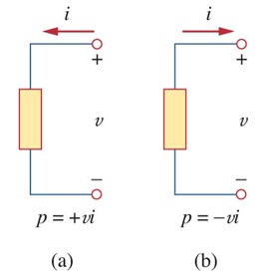
패시브 부호 규칙
패시브 부호 규칙
일반적으로 전력을 흡수하는 요소는 양의 전력을 갖는다고 말합니다.
배터리와 같은 전원에는 음전력이 있습니다.
전류가 더 양으로 편향된 단자를 통해 전류가 들어오도록 전류 방향을 선택하면 패시브 부호 규칙이 충족됩니다.

Slide 15
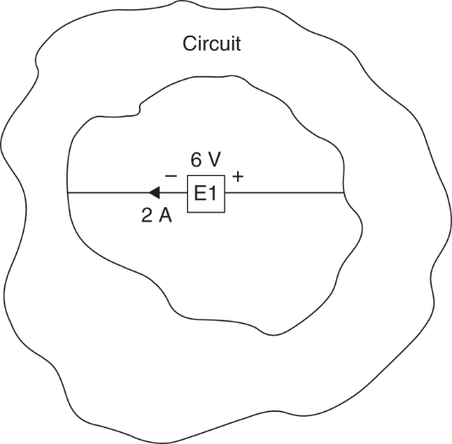
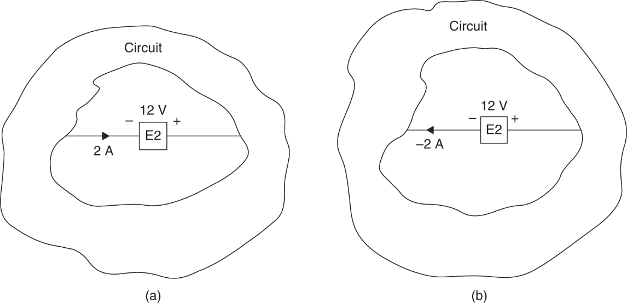
예제 1.1
예제 1.1
그림 1.5와 1.6의 요소 E₁ 와 E₂ 가 각각 전력을 흡수하고 있는지 또는 공급하고 있는지, 그리고 그 양은 얼마인지 알아봅시다.
그림 1.5 그림 1.6

Slide 16
회로 요소
회로 요소
두 가지 유형이 있습니다:
활성
패시브
활성 요소는 에너지를 생성할 수 있습니다.
발전기
배터리
연산 증폭기

Slide 17

회로 요소
회로 소자 II
패시브는 에너지를 흡수합니다.
저항기
인덕터
커패시터
그러나 저항만이 이상적으로 에너지를 발산한다는 점에 유의해야 합니다.
인덕터와 커패시터는 그렇지 않습니다.

Slide 18
소스
소스
이상적 및 비이상적
소스
전압 소스
현재 소스
유형:
독립
종속

Slide 19
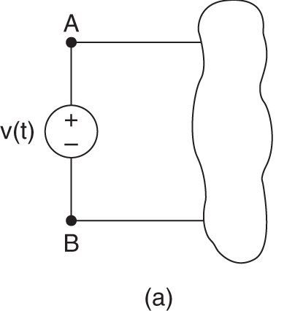
이상적인 전압 소스
이상적인 전압 소스
이상적인 전압 소스는 내부 저항이 없습니다.
또한 단자에서 원하는 전압을 설정하는 데 필요한 전류를 원하는 만큼 생성할 수 있습니다.
따라서 단자의 전압은 알 수 있지만 전류는 미리 알 수 없습니다.

Slide 20
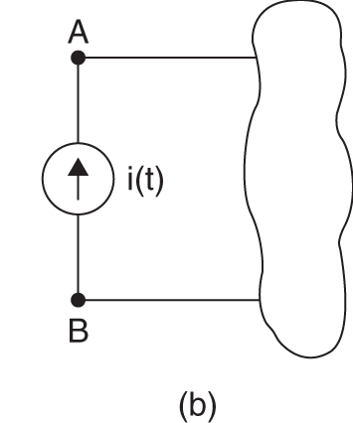
이상적인 전류 소스
이상적인 전류 소스
전류 소스는 전압 소스와 반대입니다:
무한한 저항력이 있습니다.
원하는 전류를 설정하기 위해 전압을 생성합니다.
전류는 미리 알 수 있지만 전압은 알 수 없습니다.

Slide 21
이상적인 소스
이상적인 소스
전압과 전류 소스 모두 이상적으로는 무한한 전력을 생성할 수 있습니다.
또한 회로에서 전력을 흡수할 수도 있습니다.
이러한 출처에는 현실적으로 한계가 있다는 점을 기억하는 것이 중요합니다:
전압 소스에는 상한 전류가 있습니다.
전류 소스에는 상한 전압이 있습니다.

Slide 22
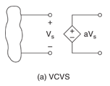
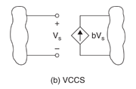
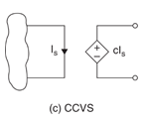
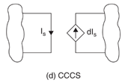
종속 소스
종속 소스
종속 소스는 입력 값에 의해 가 입력 값에 의해 제어됩니다.
다이아몬드로 상징적으로 표현 다이아몬드
네 가지 유형:
전압 제어 전압 소스(VCVS).
전압 제어 전류 소스(VCCS).
전류 제어 전압 소스(CCVS).
전류 제어 전류 소스(CCCS).

Slide 23
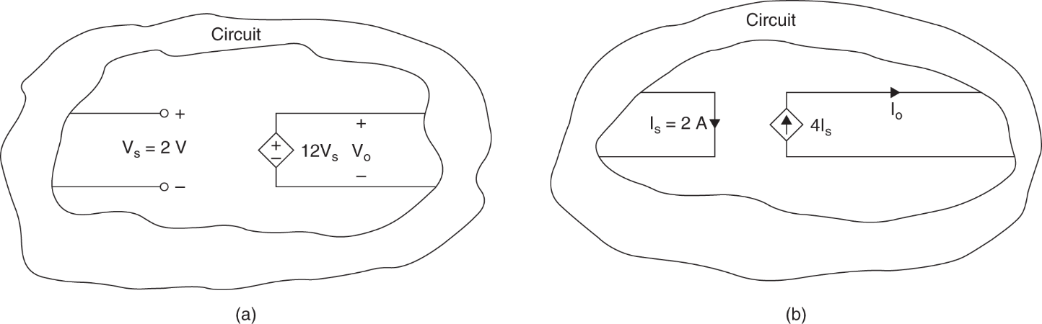
예제 1.3
예제 1.3
각 소스의 출력을 결정해 보겠습니다.
그림 1.10

Slide 24
텔레겐의 정리
텔레겐의 정리
에너지 절약
회로에서는 에너지가 생성되거나 파괴될 수 없습니다.
따라서 전력도 절약해야 합니다.
공급되는 모든 전력의 합계는 다른 요소에 의해 흡수되어야 합니다.
에너지를 한 형태에서 다른 형태로 변환할 수 있습니다.

Slide 25
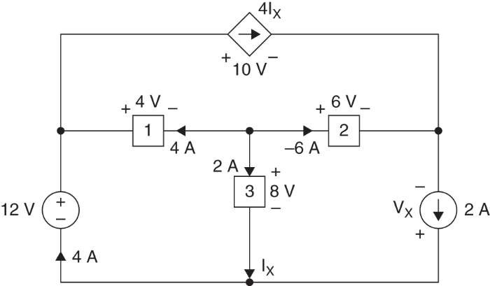
예제 1.4
예제 1.4
V를 결정해 보겠습니다._{X}
그림 1.11

Slide 26
문제 해결
문제 해결
엔지니어링 문제를 성공적으로 해결하려면 프로세스가 필요합니다.
여기에 표시된 것은 모든 문제에 대한 해결책을 결정하는 효과적인 방법입니다.
1. 문제를 주의 깊게 정의합니다.
2. 2. 문제에 대해 알고 있는 모든 것을 제시합니다.
3. 일련의 대체 솔루션을 수립하고 성공 가능성이 가장 높은 솔루션을 결정합니다. 가장 큰 성공 가능성을 약속하는 솔루션을 결정합니다.
4. 문제 해결을 시도합니다.
5. 솔루션을 평가하고 정확성을 확인합니다.
6. 문제가 만족스럽게 해결되었나요? 그렇다면 해결책을 제시하고, 그렇지 않다면 3단계로 돌아가 프로세스를 다시 진행합니다.

Slide 27
문제 해결 II
문제 해결 II
문제를 주의 깊게 정의하세요.
이것이 가장 중요한 단계입니다.
해결해야 할 사항은 무엇인가요?
풀기 전에 어떤 질문을 해결해야 하나요? 답을 찾을 수 있는 출처를 찾아보세요.
문제에 대해 알고 있는 모든 것을 제시하세요.
무엇을 알고 계십니까?
왜 안 되나요?

Slide 28
문제 해결 III
문제 해결 III
여러 가지 대체 솔루션을 설정하고 성공 가능성이 가장 높은 솔루션을 결정합니다.
대부분의 문제에는 한 가지 이상의 해결 방법이 있습니다.
하지만 모든 솔루션이 간단한 것은 아닙니다.
필요한 도구를 사용할 수 있나요?

Slide 29
문제 해결 IV
문제 해결 IV
문제 해결 시도
이 과정을 문서화하는 것은 매우 중요합니다.
솔루션 평가 및 정확성 확인
이해가 되시나요?
어떤 가정과도 일치하나요?
솔루션이 만족스럽나요? 만족스럽지 않다면 다른 솔루션을 시도해 보세요.

Slide 30
숙제
숙제
텍스트 읽기 2장.
프레젠테이션 준비

